Slide 1
Smrtonosne epidemije u srednjem vijeku
Marija Franić 2.a

Slide 2
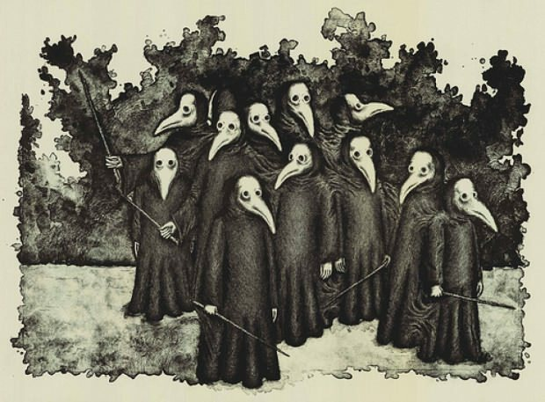
Smrtonosne epidemije
Epidemija je neobično često pojavljivanje jedne bolesti u jednoj populaciji.
Bolesti:
Kuga - ,,crna smrt’’
Guba

Slide 3
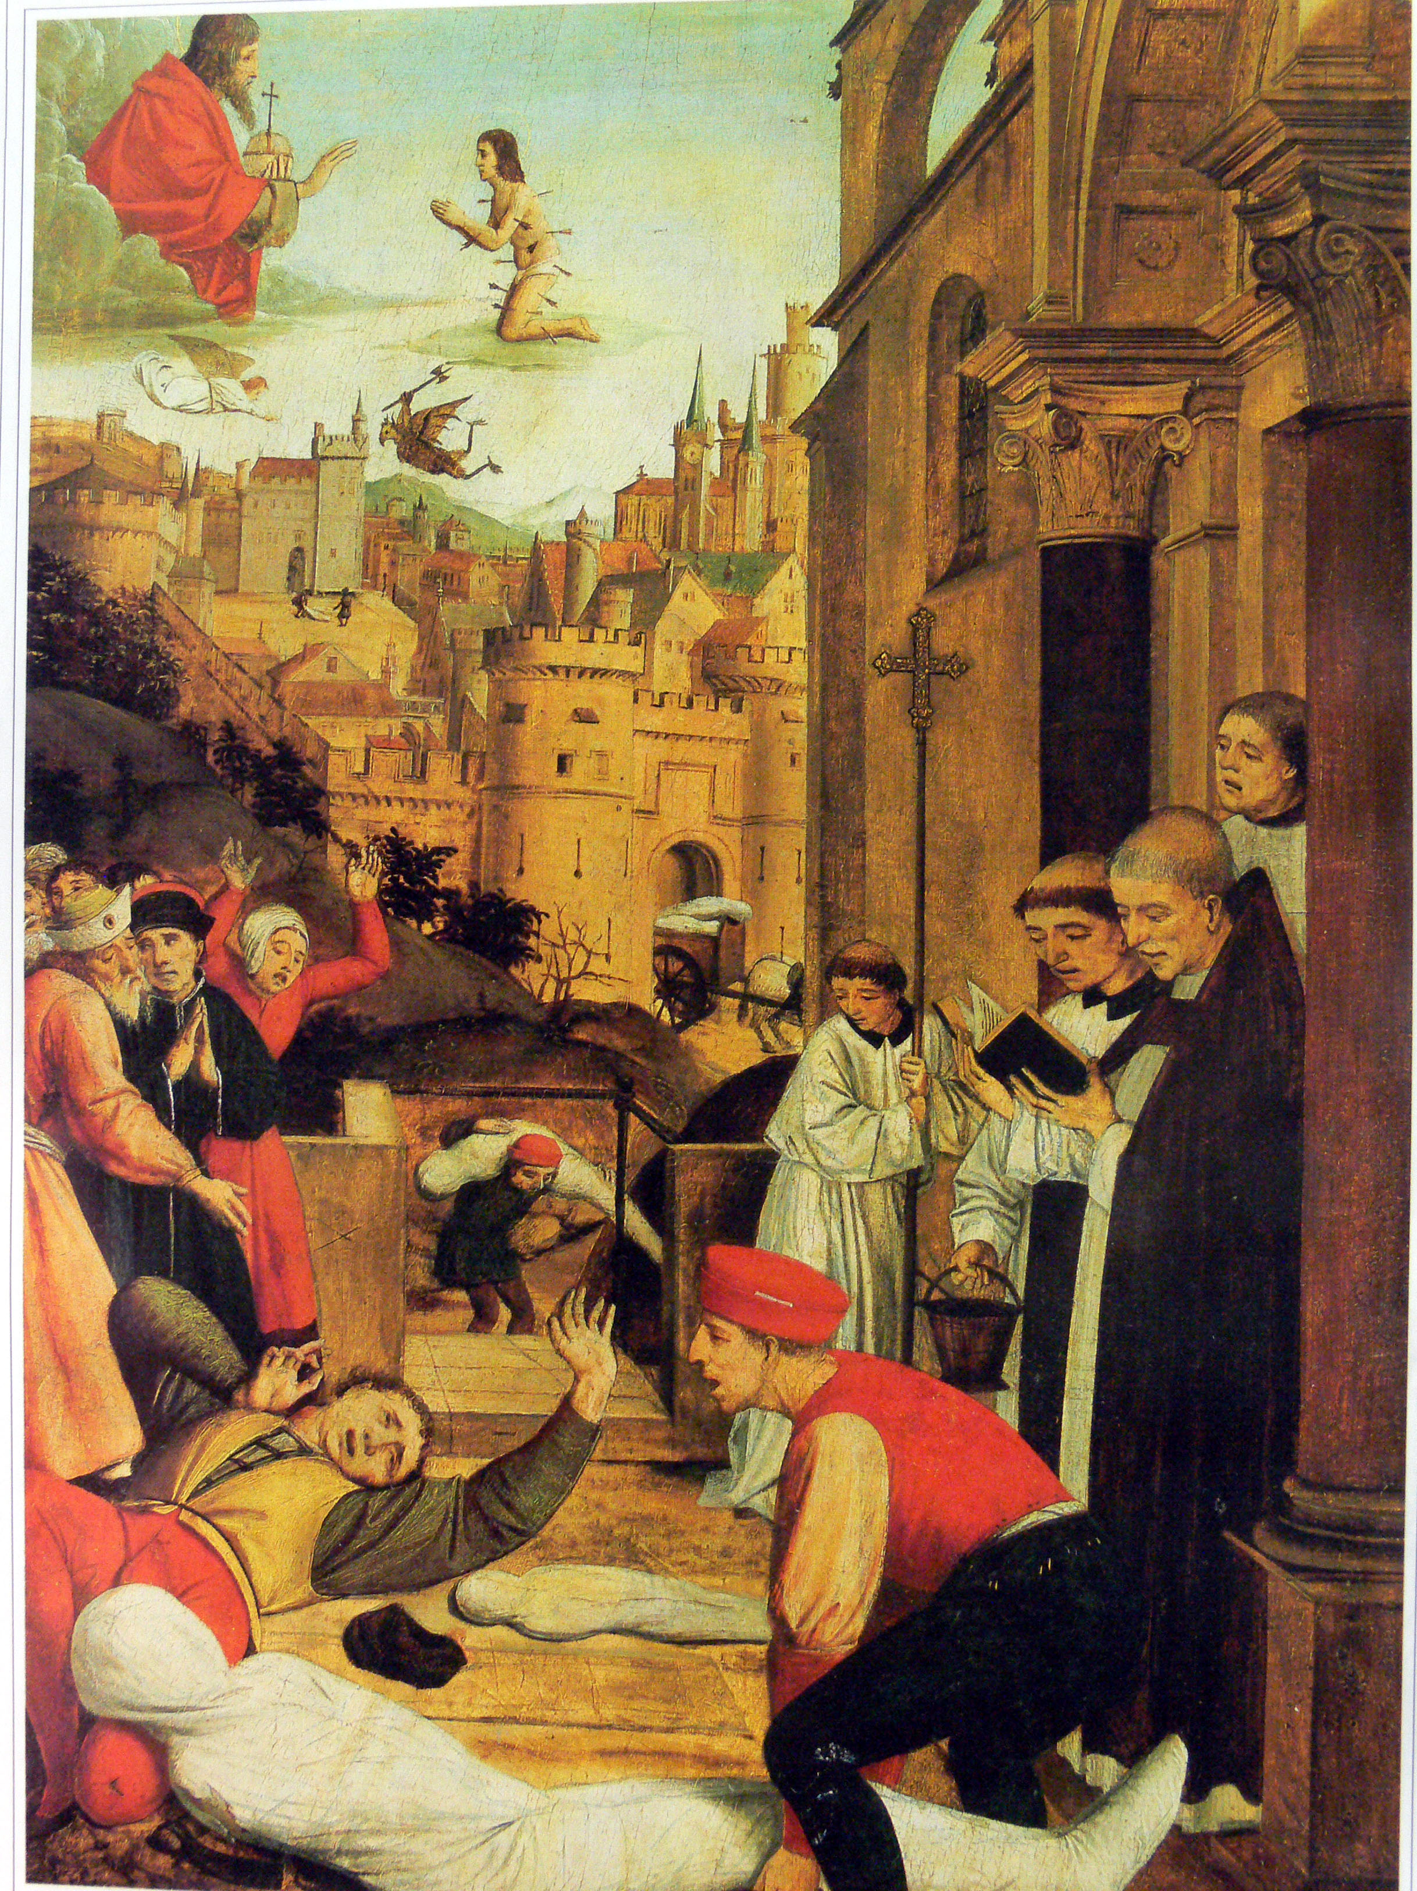
Kuga
Kuga - akutna zarazna bolest uzrokovana bakterijom Yersinia pestis. To je primarno bolest glodavaca, a čovjek se zarazi slučajno.
Broj umrlih – oko 75 milijuna ljudi.
Najveća pandemija bila je sredinom XIV. st.

Slide 4
Širenje kuge
Započevši u jugozapadnoj Aziji proširila se u Europu kasnih 1340-ih kada je došlo do vrhunca pandemija i gdje je i dobila ime Crna Smrt.
Vjeruje se da se ista bolest vraćala u Europu svake generacije s različitim stupnjevima intenziteta i smrtonosnosti sve do 1700.-ih (Talijansku kugu, Veliku londonsku kugu, Veliku bečku kugu, kugu u Moskvi,…)

Slide 6
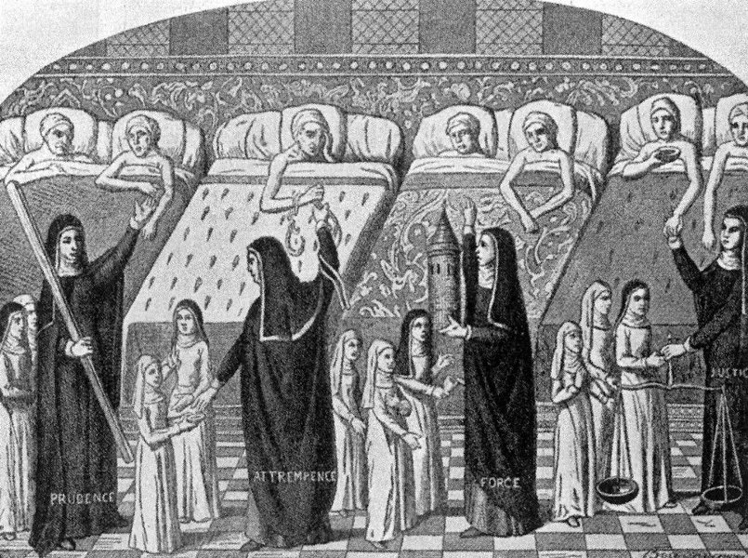
Liječenje kuge
Hospicij – kršćanske utvrde smještene unutar gradskih zidina, primali su bolesne, umiruće i iscrpljele.
Liječnici kuge, bili su posebni medicinski liječnici. Oni su bili posebno unajmljeni od gradova koji su imali mnogo žrtava kuge u vrijeme epidemije kuge. Budući da ih je grad plaćao liječili su sve, bogate i siromašne.
Nosili su poseban kostim. Zaštitno odijelo bilo je sastavljeno od kaputa teških tkanina, maska sa staklenim otvorom za oči, te kljun stožastog oblika za mirisne tvari.

Slide 7
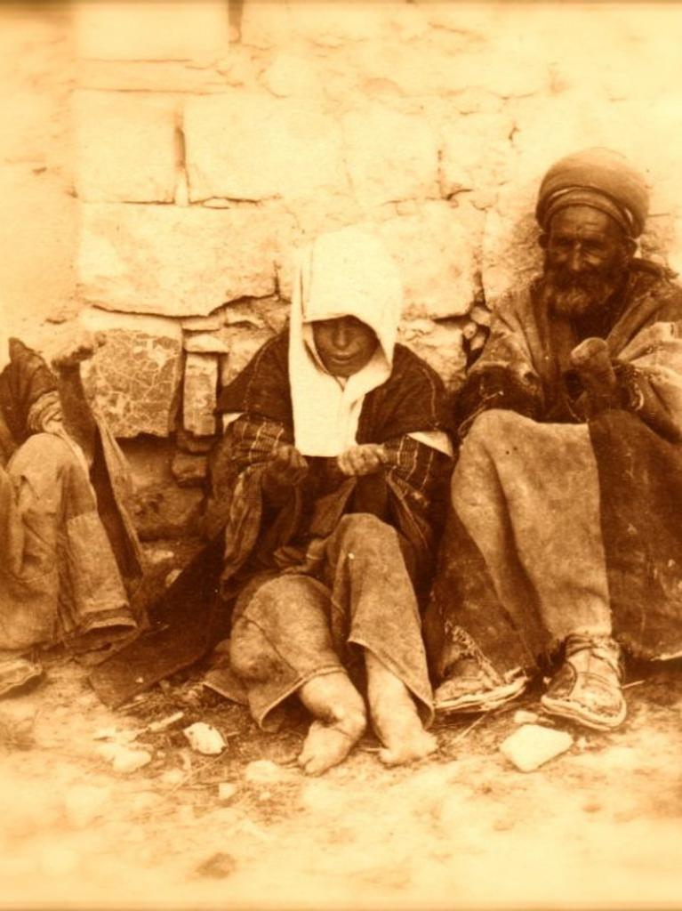
Guba
Guba je bila najgora bolest uz kugu
Bila je prisutna za vrijeme križarskih ratova, a prvi put se spominje u Bibliji.
Bakterija kojom se bolest širi napada živce ruku, nogu i lica. Može uzrokovati sljepoću i oduzeti sposobnost pomicanja ruku i očnih kapaka.
Za ljude koji su oboljeli kugom smatralo se da su teško sagriješili pa su bili protjerani.
Leprozij – mjesta izolacije bolesnika izvan zidina.

Slide 8
Guba u Hrvatskoj
Guba je stoljećima harala Europom, pa i Hrvatskom. U Dalmaciji je tako svaki veći grad imao svoj leprozorij.
Krajem 18. st. guba je iščezla, da bi se iznenada pojavila u 19. st. Najvjerojatnije je došla iz susjedne Bosne.
Početkom 20. st. u Dalmaciji je bilo svega 7 gubavaca. Da bi se spriječilo širenje bolesti namjesništvo u Zagrebu naredilo je da se u Metkoviću pronađe mjesto za leprozorij gdje bi se smjestili svi dalmatinski gubavci.
Guba je službeno iskorjenjena u Hrvatskoj 1925. godine.

Slide 9
Izvori
https://geek.hr/znanost/wp-content/uploads/sites/14/2016/02/triumph-of-the-death-1024x576.jpg
https://hr.uatrainings.com/f/95f8c199d94e55b9b4d9c7cbec997572.jpg
https://bs.wikipedia.org/wiki/Epidemija
https://enciklopedija.hr/natuknica.aspx?ID=34434
https://povcast.ffzg.unizg.hr/wp-content/uploads/2019/11/Plaguet03.jpg
https://hr.wikipedia.org/wiki/Lije%C4%8Dnik_kuge
https://www.enciklopedija.hr/Ilustracije/HE2_0932.jpg
https://i0.wp.com/biramdobro.com/data/uploads/2019/05/Doktorschnabel_430px-e1557437338540.jpg?fit=410%2C289&ssl=1
https://www.vecernji.hr/media/img/18/d0/5a18bf76de328f3565e0.jpeg
https://hr.wikipedia.org/wiki/Guba

Slide 10
HVALA NA PAŽNJI

